Slide 1
Об организации проведения профилактических мероприятий для граждан старше 65 лет при реализации проектов
« Забота о старшем поколении »
« Добро в каждую деревню »
в рамках национального проекта «Демография»
Главный врач
БУЗ УР «Сарапульская РБ МЗ УР» И.Н. Шихова

Slide 2
Культурно - социальный проект
МО «Сарапульский район»
«Добро в каждую деревню»
с. Сигаево 2019 год

Slide 3
Цель проекта:
Координирование деятельности и взаимодействие учреждений культуры, библиотек, медицинской, пенсионной и социальной службами района в отношении жителей малых деревень.

Slide 4
Количественные показатели
На территории Сарапульского района 30 малонаселенных пунктов, в которых проживает 2000 человек, из них 1603 человека составляет взрослое население.
В итоге проекта, жители малонаселенных пунктов, организуют свой досуг, получат ответы на интересующие вопросы, медицинские услуги, информационную поддержку, практические советы и помощь от различных организаций.
Запланировано 30 выездов в течении года в малонаселенные пункты Сарапульского района;

Slide 5
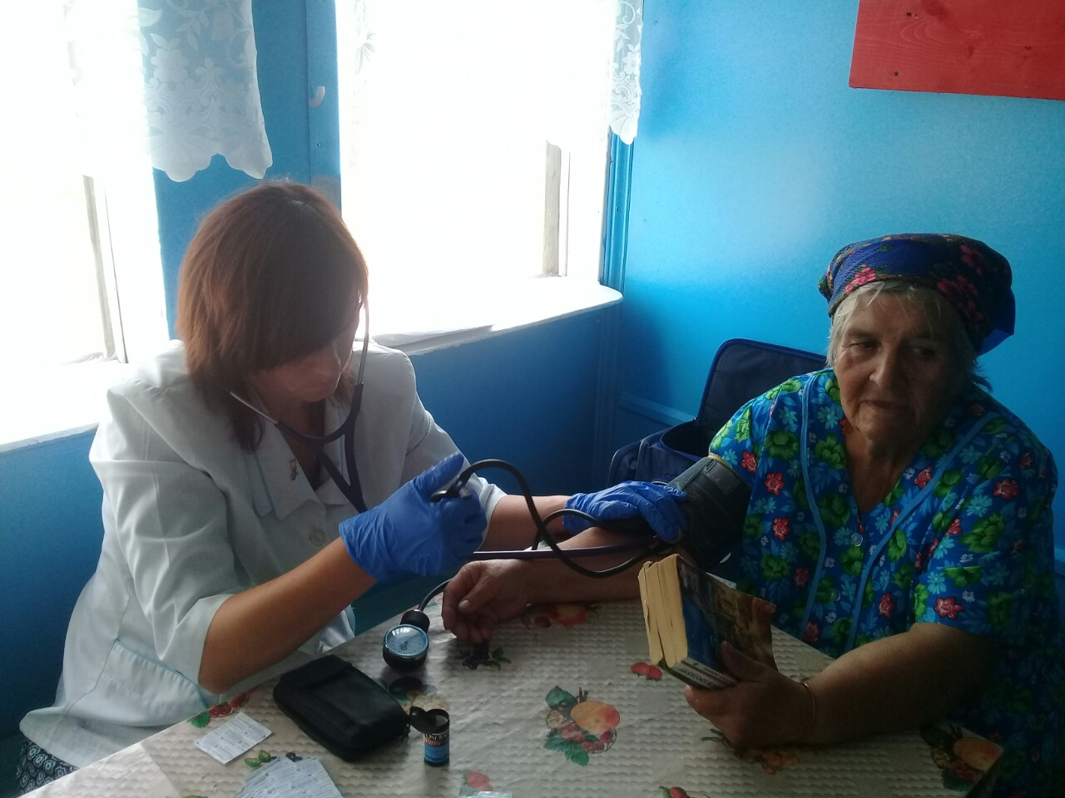
Реализация проекта
Выезд медицинской сестры Мостовинского ФАП Щелкуновой Е.А. д. Заборье
Принято 9 человек. Проведено :
-измерение артериального давления
-уровня сахара крови
-проведены беседы
-вручены пригласительные на профилактический осмотр и диспансеризацию, 2 пациента записаны на прием к врачу терапевту.

Slide 6
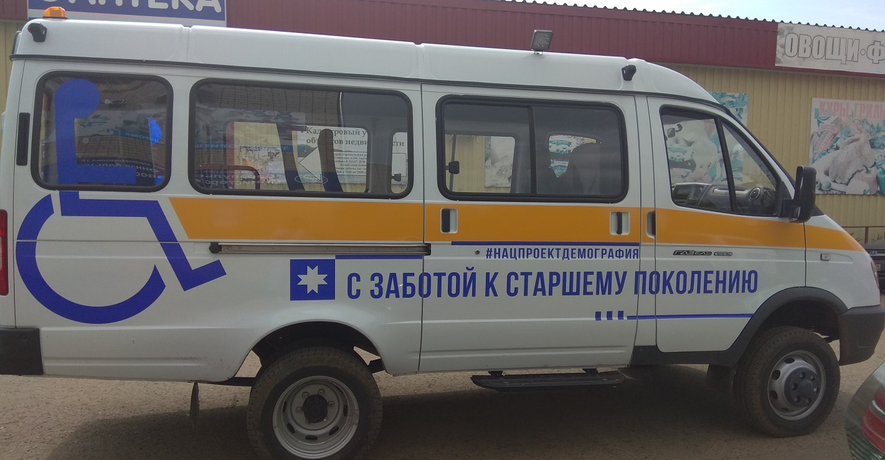
Реализация национального проекта «Демография» - «Старшее поколение»

Slide 7
Цель проекта:
Увеличение ожидаемой продолжительности здоровой жизни до 67 лет
Повышение качества жизни граждан старшего поколения

Slide 8
Реализация проекта
Начало реализации 21.08.2019 года
Организация доставки пожилых людей старше 65 лет на автомобиле КЦСОН г. Сарапул, согласно совместного плана-графика (600 человек, не прошедших профилактический медицинский осмотр и диспансеризацию
в 2019 году)
Организация проведения диспансеризации и профилактического осмотра в поликлинике в течении 2 часов
Организация диспансерного наблюдения за пациентами «Группы риска», «Диспансерной группы»

Slide 9
Выезд жителей д.Юрино, д.Выезд
Осмотрено 12 человек
Выезд в сопровождении фельдшера ФАП д. Юрино, д. Выезд
Выделено время для приема с 9 -11 часов
Проведено: забор крови (общеклинический, биохимический анализ), кал на скрытую кровь методом ИХА, анализ мочи, антропометрия, измерение внутриглазного давления, ФГ, ММГ, осмотр акушерки с взятием мазка на онкоцитологию, осмотр фельдшером кабинета медицинской профилактики, анкетирование, ЭКГ, аудиометрия, онкоскрининг ,осмотр участковым врачом терапевтом, офтальмологом, ЛОР, хирургом
2 пациента взяты на диспансерный учет с впервые выявленной патологией.

Slide 10
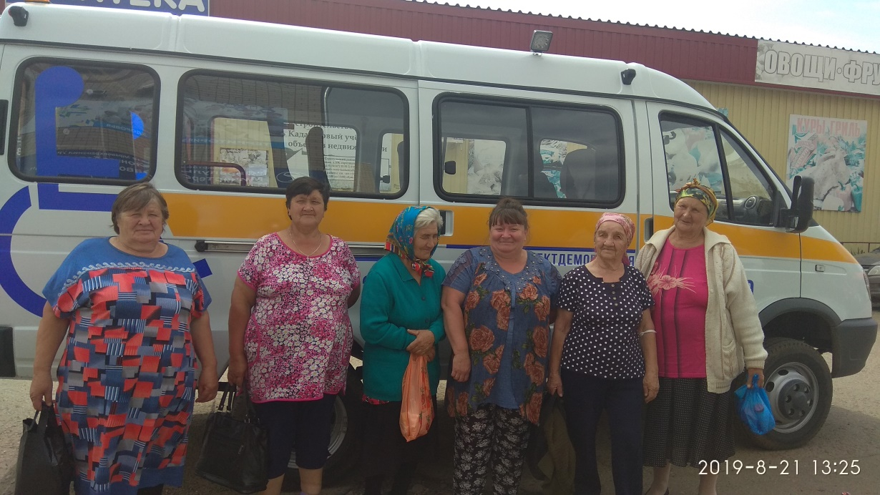
Диспансеризация и профилактический осмотр жителей д. Юрино

Slide 11
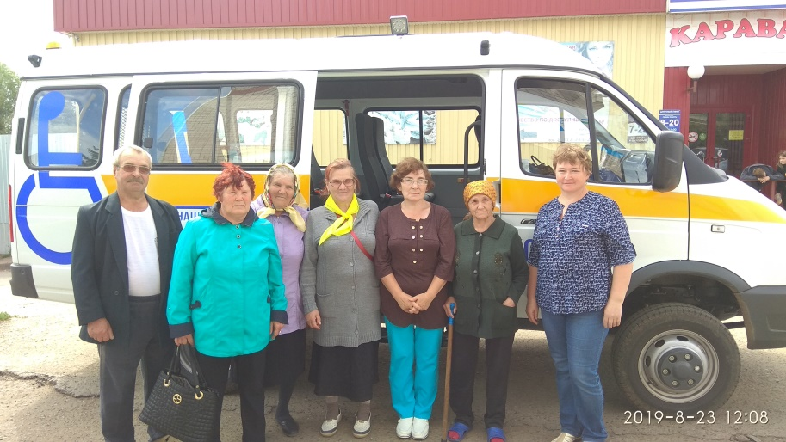
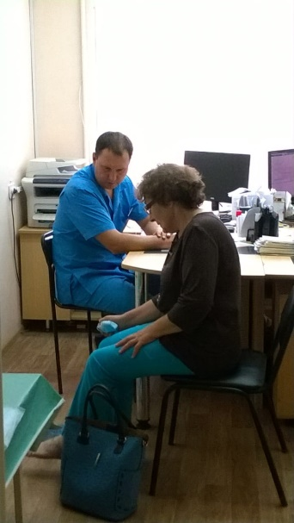
Проведение полного обследования врачами жителей д. Выезд

Slide 12
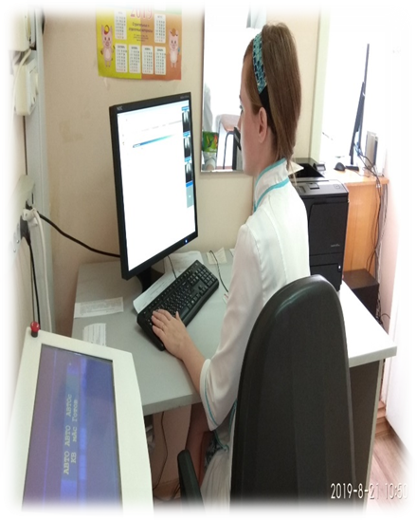
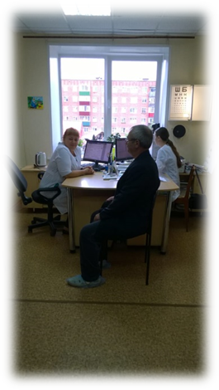
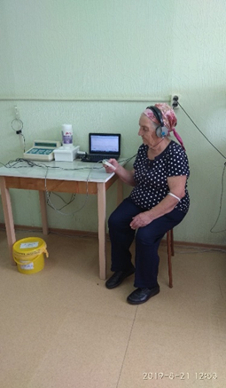

Slide 13
Спасибо за внимание

